Slide 1

coding pirates
DENMARK

Slide 2
Kursus for begyndere

Slide 3
tjenester du måske kender…
YouTube
DropBox
Instagram
Spotify
Reddit
Quora
Google
Uber
lavet med python !

Slide 4
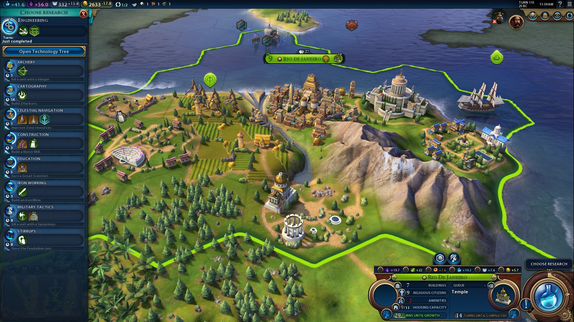
HVILKET SPIL ER DETTE?
Civilization V på Steam

Slide 5


Slide 6
Recap
print
variabel
input

Slide 7
print
# Skriv noget på skærmen
print("Hej")

Slide 8
De nye ting til i dag
while
Hvis vi når det:
tabel
for

Slide 9
Opgave 1
Lav et program der spørger HVAD computeren skal skrive. Få programmet til at skrive det 10 gange.

Slide 10
Leisure activities for children and young people
Club nights and weekend activities
A playground - not just 2 hours of extra schooling

